Slide 1
Тема урока:
Интерактивный день.

Slide 2
Сегодня на уроке:
- вы узнаете, что такое режим дня;
- определите жанр текста;
- опишете по картинке режим дня мальчика;
- составите предложения;
- будете использовать в речи глаголы настоящего, прошедшего и будущего времени;
- сможете создать свой режим дня.

Slide 3
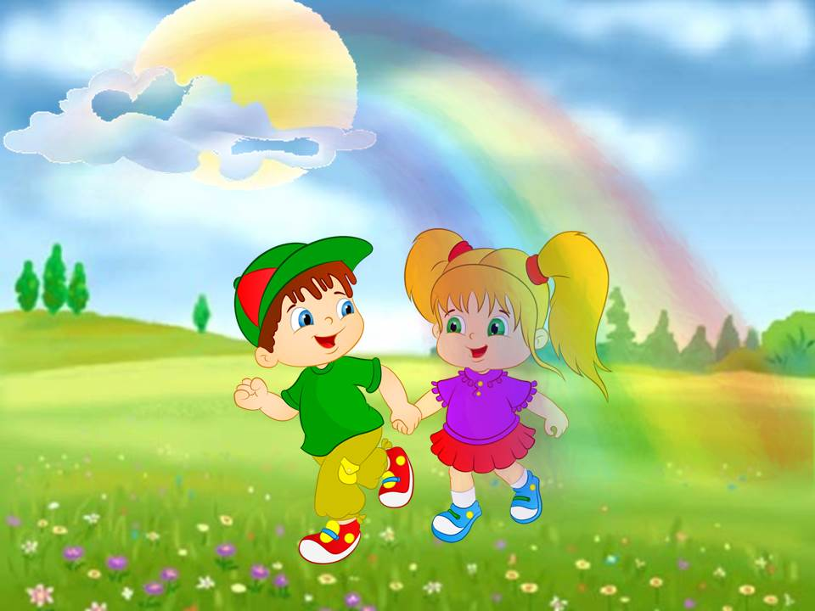
Здравствуй, солнце!
Здравствуй, небо!
Здравствуй, вся моя земля!
Мы проснулись очень рано,
И приветствуем тебя!

Slide 4
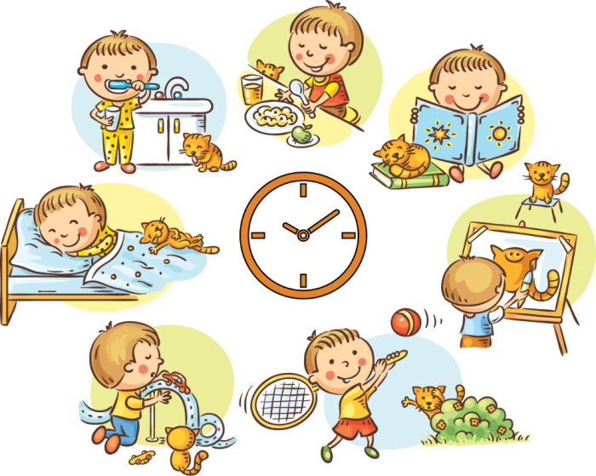
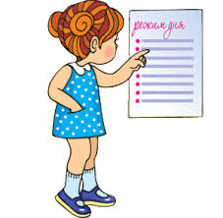
Определите жанр текста.
Докажите, что это загадка.
Распорядок этот дня
Был составлен для меня.
Никуда не опоздаю,
Ведь его я соблюдаю.
Режим дня
Загадка – это содержание небольшого текста, которое нужно отгадать. В загадках есть рифма.

Slide 5

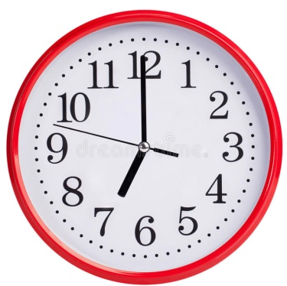
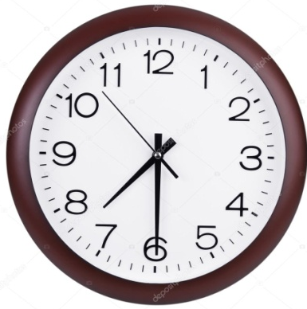
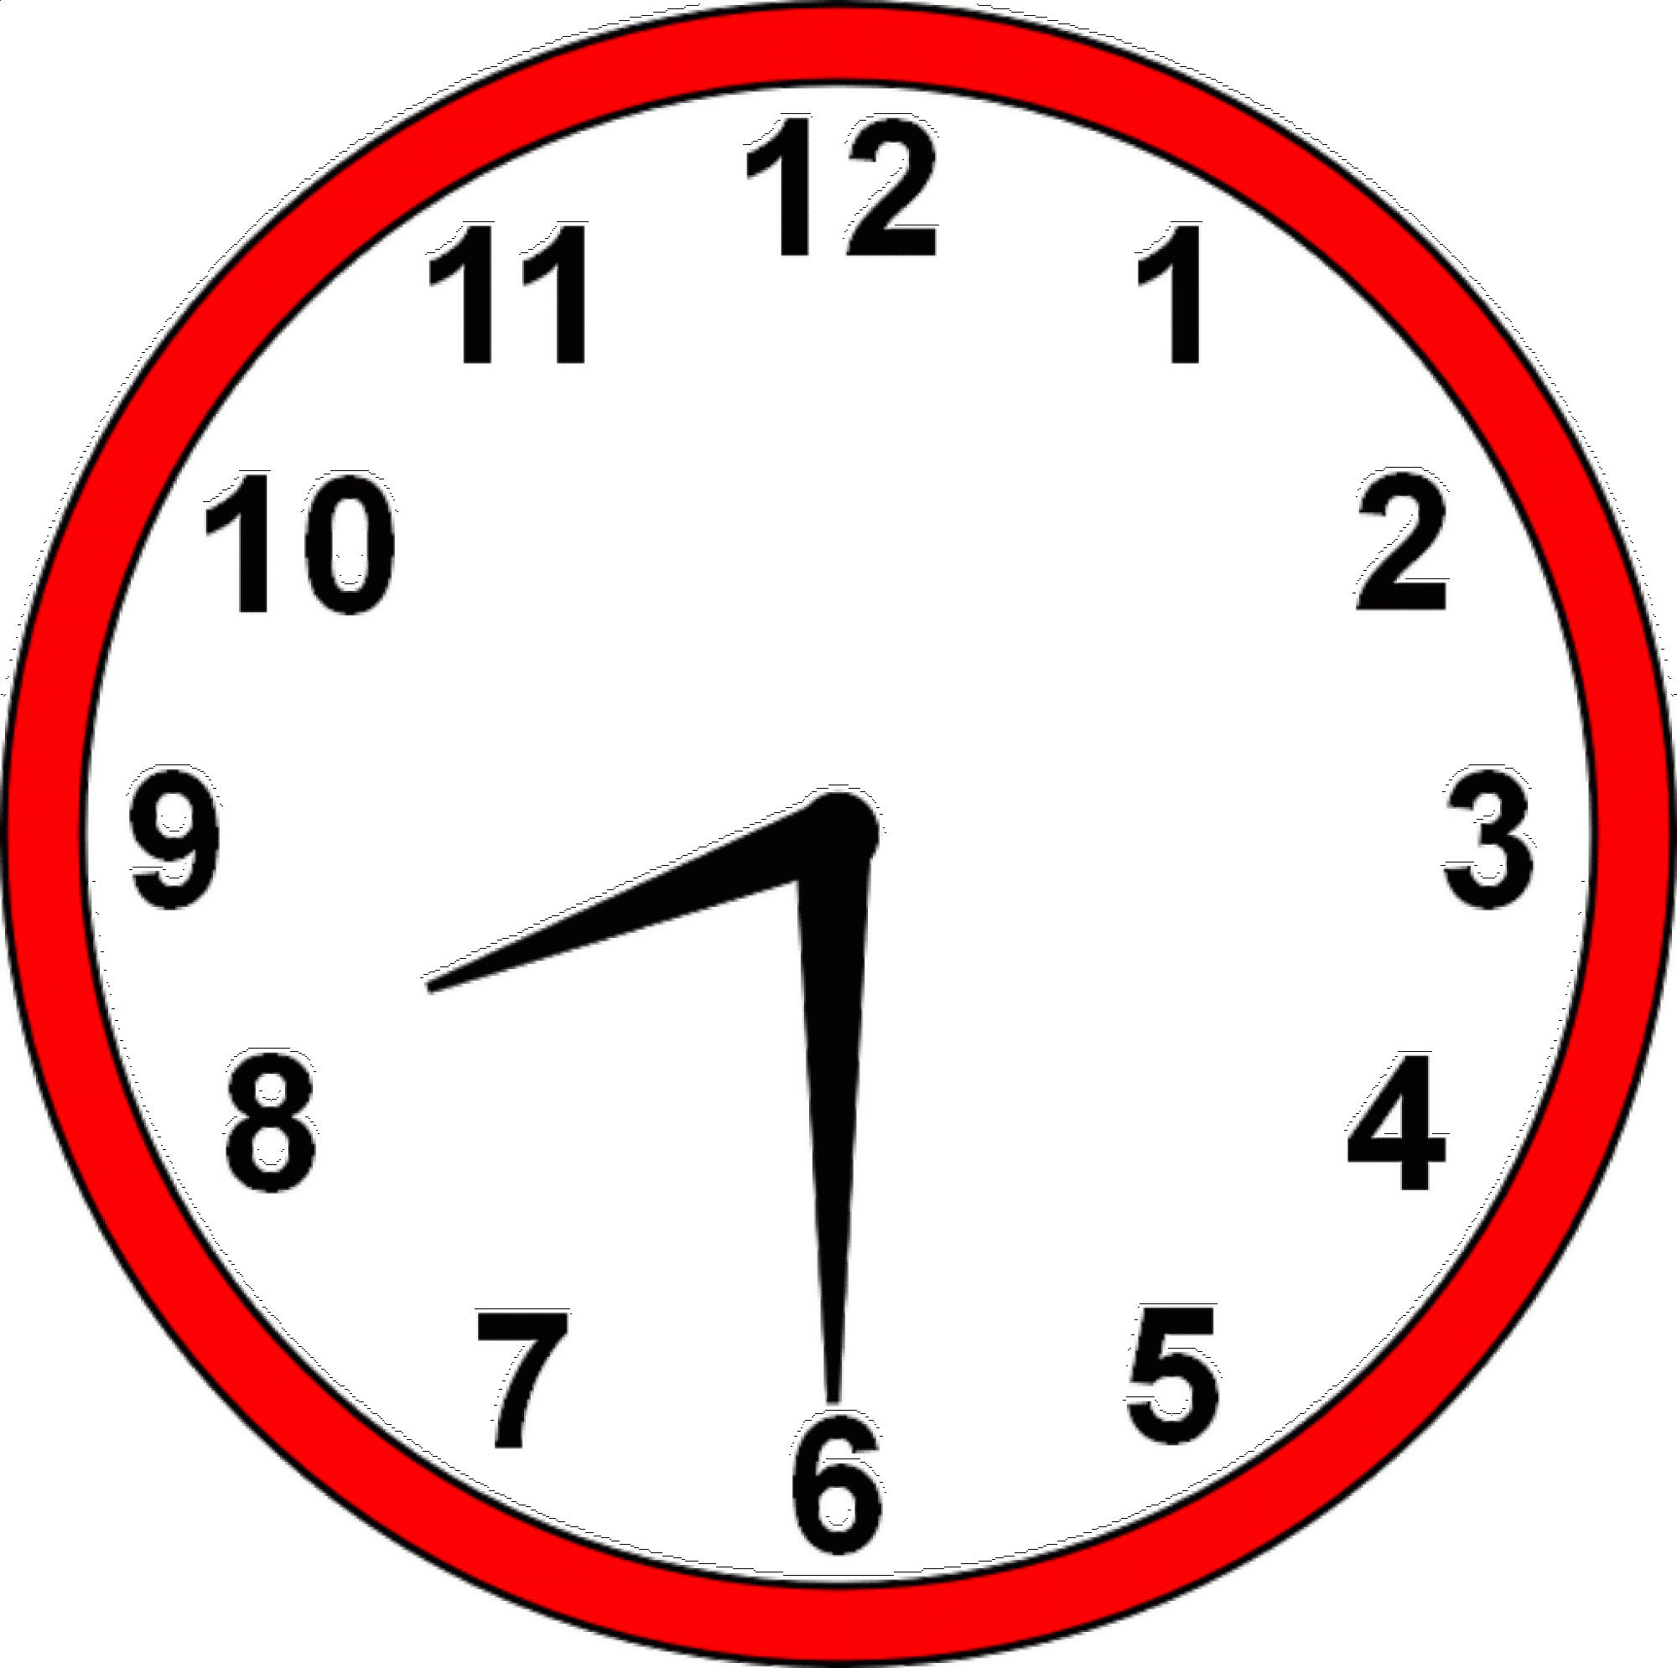
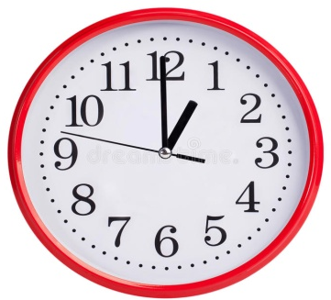
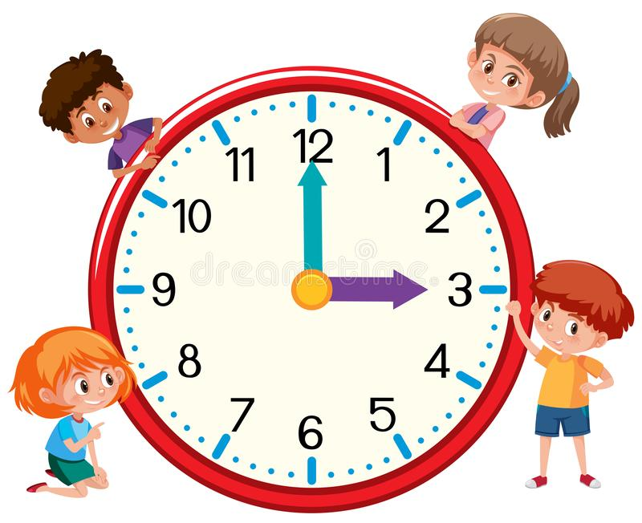
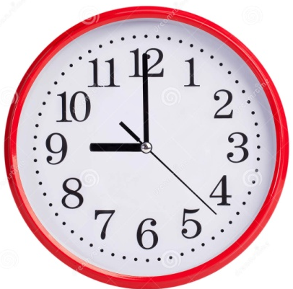
Режим дня – күн тәртібі
подъём
завтрак
школа
обед
прогулка
сон

Slide 6
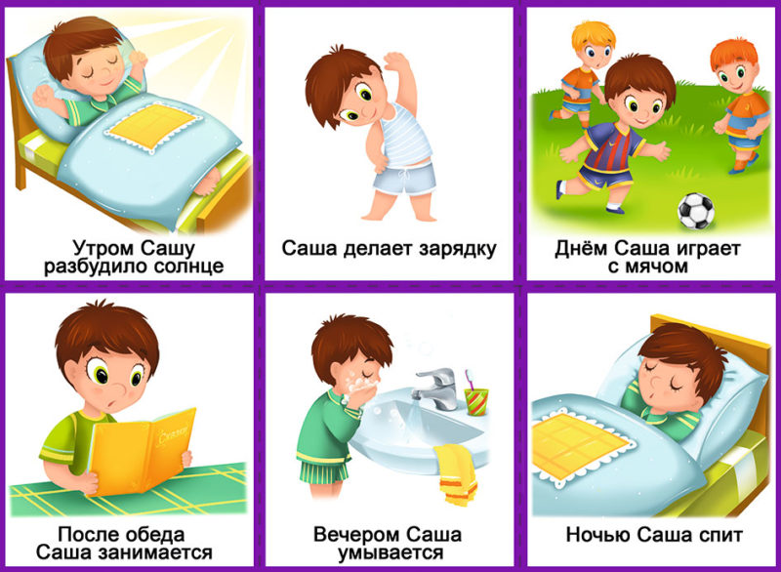

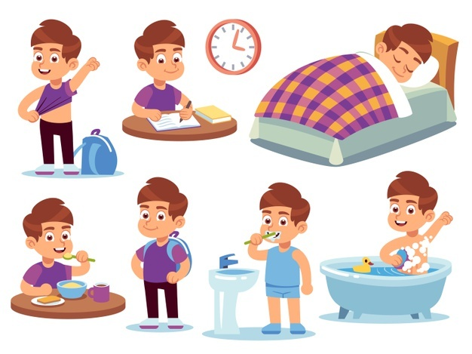
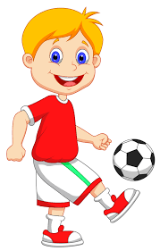


1
Что делает Саша в течение дня?
Опишите его режим дня
3
Идёт домой
Делает уроки
Обедает, отдыхает
Завтракает
Делает зарядку
Просыпается
Умывается
Идёт в школу
Учится в школе
2
5
7
4
9
6
10
8
11

Slide 7
1. Просыпается
3. Умывается
2. Делает
зарядку
5.Идёт
в школу
4. Завтракает

Slide 8



7. Идёт домой
6. Учится
в школе
8.Обедает
10. Делает
уроки
11. Ложится
спать
9.Отдыхает

Slide 9
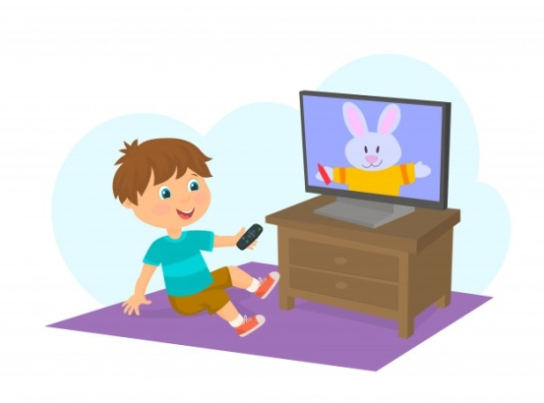
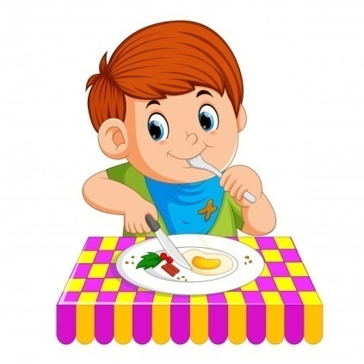
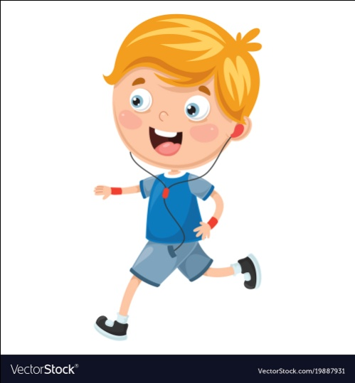

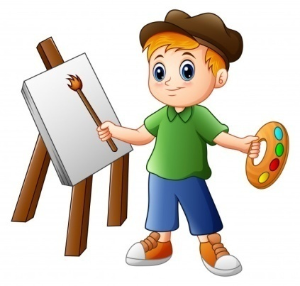
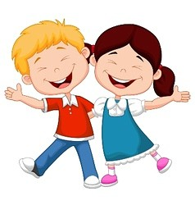
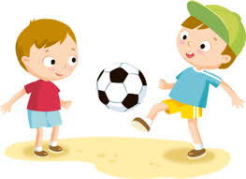
Расскажите. Вспомни, что ты делал вчера, используя глаголы прошедшего времени.
Рисовал, читал, играл, смотрел, бегал, танцевал.

Slide 10
Напоминаем!
Глаголы прошедшего времени обозначают действия, которые уже произошли, и отвечают на вопросы: что делал (а)?, что сделал(а)? Имеют суффикс – л.
Глаголы прошедшего времени единственного числа изменяются по родам (мужской, женский, средний).
Я вчера играл в хоккей.
Дана читала интересную книгу.
Дети играли в футбол.

Slide 11
Выберите 4 глагола. Составьте с ними предложения. Запишите.
Рисовал, читал, играл, смотрел, бегал, танцевал.

Slide 12
Дима танцевал
с одноклассницей.
Марат рисовал
картину.
Я с другом
играл в футбол.
Диас смотрел
интересный
мультфильм.
Необходимое текстовое описание и сведения касающиеся урока.

Slide 13
Прочитайте диалог.
Дополните его вопросами.
- … ?
- Утром я встаю, делаю зарядку, убираю постель, умываюсь, завтракаю и иду в школу.
- …?
- После школы я обедаю, отдыхаю.
-… ?
- Уроки я учу с 15 часов до 18 часов.
- … ?
Вечером помогаю маме. Читаю книги.
… ?
- В субботу, воскресенье хожу в бассейн, играю с друзьями.

Slide 14
Проверьте себя.
Глаголы какого времени есть в диалоге?
- Что ты делаешь утром?
- Утром я встаю, делаю зарядку, убираю постель, умываюсь, завтракаю и иду в школу.
- Что ты делаешь после школы?
- После школы я обедаю, отдыхаю.
-Когда ты учишь уроки?
- Уроки я учу с 15 часов до 18 часов.
- Что ты делаешь вечером?
Вечером помогаю маме. Читаю книги.
Как ты проводишь выходные дни?
- В субботу, воскресенье хожу в бассейн, играю с друзьями.
Глаголы настоящего времени.

Slide 15

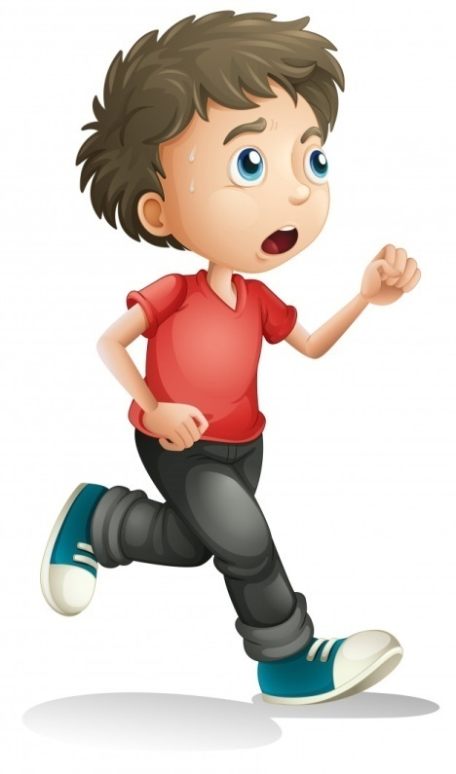


Рассмотрите картинки. Что делал мальчик в течение дня?
Запишите глаголы в настоящем, прошедшем и будущем времени.
Мальчик стоял, бегал, читал, писал.

Slide 16
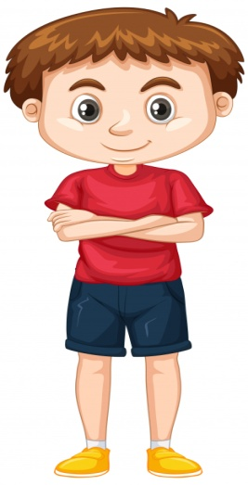


Проверьте себя.
Настоящее время | Прошедшее время | Будущее время
Стоит | Стоял | Будет стоять
Бегает | Бегал | Будет бегать
Читает | Читал | Будет читать
Пишет | Писал | Будет писать

Slide 17
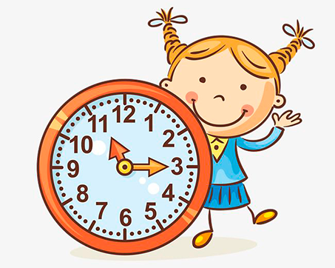
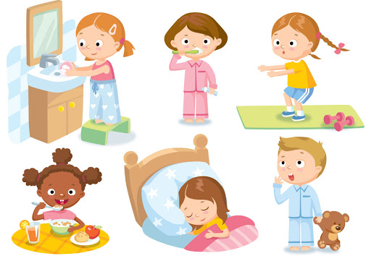
Составьте свой режим дня. Как вы думаете, влияет ли соблюдение режима дня на ваше здоровье?
1465
Текстовое описание
1731
Текстовое описание
Необходимое текстовое описание и сведения касающиеся урока.

Slide 18

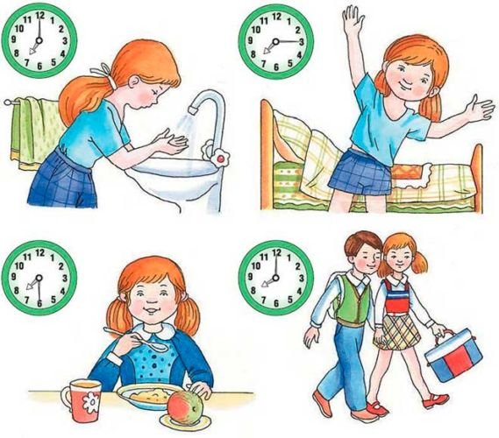
Меня зовут Аружан. Я учусь во втором классе.
Это мой режим дня.

Slide 19

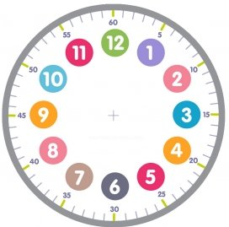
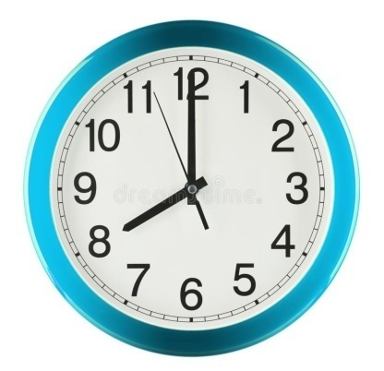


обед
отдых, прогулка
17.00.
Выполнение
домашнего
задания
ужин
свободное
время
сон
Конечно, соблюдение режима дня влияет на наше здоровье.

Slide 20
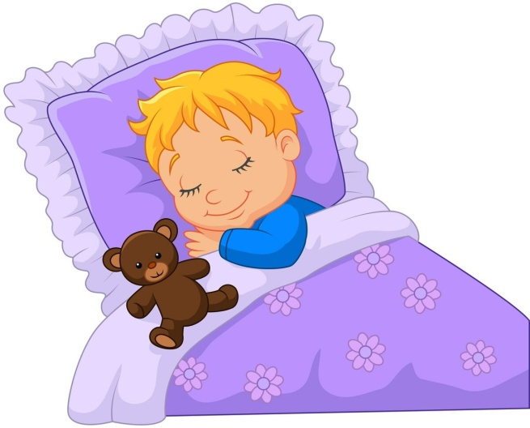
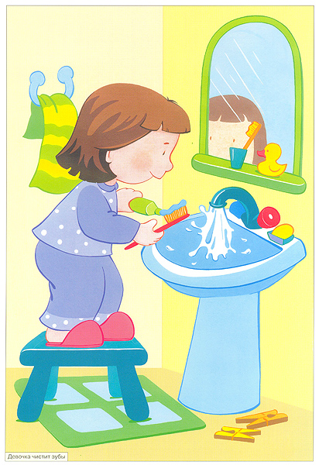
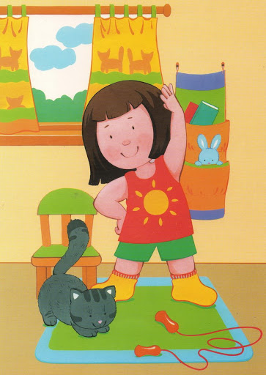
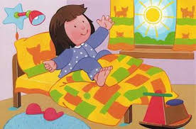
Чтоб здоровье сохранить,
Организм свой укрепить,
Знает вся моя семья
Должен быть режим у дня.

Slide 21
Итог урока:
Подзаголовок
- вы узнали, что такое режим дня;
- определили жанр текста;
- описывали по картинке режим дня Саши;
- составили предложения;
- использовали в речи глаголы настоящего, прошедшего и будущего времени;
- смогли создать свой режим дня.

